Slide 1
Предикторы формирования хронической патологии детей и подростков
Д.м.н. Моргун Андрей Васильевич
2022

Slide 2
План лекции:
Понятия: факторы риска, хронические неинфекционные заболевания, социально-значимые заболевания
Определение и классификация медицинской профилактики
Формы и методы медицинской профилактики
Определение социального маркетинга
Использование социального маркетинга в профилактических программах, этапы реализации и результаты

Slide 3
Факторы риска развития хронических неинфекционных заболеваний
Факторами риска - характеристики и показатели, поведенческого,
биологического,
генетического,
экологического,
социального характера,
окружающей среды,
производственной среды,
повышающие вероятность развития заболевания, его прогрессирования и неблагоприятный исход.
модифицируемые
немодифицируемые

Slide 4
Образ жизни и факторы связанные
с риском развития заболеваний
Биохимические
или
физиологические
характеристики
Образ жизни
Индивидуальные
особенности
Питание
Курение табака
Чрезмерное потребление алкоголя
Недостаточная
физическая активность
Артериальное давление
Общий холестерин (ХС ЛНП)
Холестерин ЛВП
Триглицериды
Гликемия/диабет
Избыточный вес/ожирение
Маркеры хронического воспаления
Возраст
Пол
Семейный анамнез по
ранним случаям выявления ХНИЗ
Генетические маркеры
Reference Adapted from De Backer et al.

Slide 5
Вклад основных факторов риска в смертность населения в РФ
%
P. Marques Dying Too Young, World Bank, 2005
Распространенность факторов риска НИЗ
в РФ
%

Slide 6
Хронические неинфекционные заболевания
Хронические заболевания:
Сердечнососудистые,
Респираторные,
Онкологические,
Сахарный диабет.
Длительный латентный периодом,
Продолжительное течение,
Появление симптомов через 5-30 лет после воздействия факторов риска, связанных с образом жизни

Slide 7
Неинфекционные заболевания определяют 76% всех причин смерти населения Российской Федерации

Slide 8
Стратегии профилактики неинфекционных заболеваний
в РФ (на основе опыта программ CINDI, ТАСИС, ВОЗ)
Стратегии | Реализация | Целевая доля популяции, % | Вклад в снижение смертности, % | Доля в затратах, %
Популяционная (в т.ч. низкий и средний риск) | - формирование здорового образа жизни на межведомственной основе (программы) | 100 | 50 | 10
Высокого риска (высокий и очень высокий риск без доказанных НИЗ) | -совершенствование системы раннего выявления лиц с высоким риском и коррекции у них ФР (диспансеризация, профилактические осмотры) | 20-40 | 20 | 30
Вторичная профилактика (доказанные НИЗ) | обеспечение стандарта лечения (лекарства, интервенция, хирургия) обучение врачей повышение приверженности пациентов к лечению - коррекция ФР | 20-30 | 30 | 60

Slide 9
Социально значимые заболевания и заболевания, представляющие опасность для окружающих
Заболевания, обусловленные преимущественно социально-экономическими условиями, наносящими ущерб обществу и требующие социальной защиты, а также опасные для окружающих.
Постановление №715 от 01.12.2004г.
«Об утверждении перечня социально-значимых заболеваний, представляющих опасность для окружающих» утверждены 2 перечня: социально-значимых заболеваний и заболеваний, представляющих опасность для окружающих

Slide 10
Перечень социально значимых заболеваний
Код заболеваний по МКБ-10* |  | Наименование заболеваний
1. | А 15 - А 19 | туберкулез
2. | А 50 - А 64 | инфекции, передающиеся преимущественно половым путем
3. | В 16; В 18.0; В 18.1 | гепатит В
4. | В 17.1; В 18.2 | гепатит С
5. | В 20 - В 24 | болезнь, вызванная вирусом иммунодефицита человека (ВИЧ)
6. | С 00 - С 97 | злокачественные новообразования
7. | Е 10 - Е 14 | сахарный диабет
8. | F 00 - F 99 | психические расстройства и расстройства поведения
9. | I 10 - I 13.9 | болезни, характеризующиеся повышенным кровяным давлением

Slide 11
Перечень заболеваний, представляющих опасность для окружающих
Код заболеваний |  | Наименование заболеваний
1. | В 20 - В 24 | болезнь, вызванная вирусом иммунодефицита человека (ВИЧ)
2. | А 90 - А 99 | вирусные лихорадки, передаваемые членистоногими, и вирусные геморрагические лихорадки
3. | В 65 - В 83 | гельминтозы
4. | В 16; В 18.0; В 18.1 | гепатит В
5. | В 17.1; В 18.2 | гепатит С
6. | А 36 | дифтерия
7. | А 50 - А 64 | инфекции, передающиеся преимущественно половым путем
8. | А 30 | лепра
9. | В 50 - В 54 | малярия
10. | В 85 - В 89 | педикулез, акариаз и другие инфестации
11. | А 24 | сап и мелиоидоз
12. | А 22 | сибирская язва
13. | А 15 - А 19 | туберкулез
14. | А 00 | холера
15. | А 20 | чума
16. | В 34.2 | коронавирусная инфекция (2019-nCoV)

Slide 12
Медицинская профилактика один из 9 приоритетов охраны здоровья населения (№323ФЗ от21.11.2011)
Система профилактических мер, реализуемая через органы и учреждения здравоохранения.
По отношению к населению она подразделяется на:
Индивидуальную – проводимую с отдельными индивидуумами;
Групповую – проводимую для группы лиц со сходными симптомами или факторами риска;
Популяционную – проводимую для всего населения

Slide 13
По комплексу мероприятий медицинская профилактика подразделяется
профилактика
первичная
вторичная
третичная

Slide 14
Первичная профилактика
Комплекс медицинских и немедицинских мер, направленных на предупреждение развития отклонений в состоянии здоровья общих для всего населения

Slide 15
Первичная профилактика включает в себя различные формы работы:
Формирование здорового образа жизни в т.ч.:
Создание постоянно-действующей
пропагандисткой системы, направленной на повышение уровня знаний всех категорий населения о влиянии негативных факторов на здоровье;
Санитарно-гигиеническое воспитание;
Снижение распространенности курения, алкоголя и т.д. (запрет курения в общественных местах, повышение акцизов, запрет рекламы и спонсорства, ограничение торговли, медпомощь, информирование);
Привлечение населения к занятиям физкультуры, повышение доступности различных видов оздоровления

Slide 16
Первичная профилактика
Меры по предупреждению развития соматических и психических заболеваний, травм, в т.ч. профессионально обусловленных, несчастных случаев, инвалидности от неестественных причин, дорожно-транспортного травматизма.
3.Проведение иммунопрофилактики различных групп населения от различных инфекционных заболеваний

Slide 17
Первичная профилактика
4. Профилактический медицинский осмотр проводится в целях раннего (своевременного) выявления патологических состояний, заболеваний и факторов риска их развития, немедицинского потребления наркотических средств и психотропных веществ, а также в целях формирования групп состояния здоровья и выработки рекомендаций для граждан по сохранению здоровья
Виды осмотров:
При приеме на работу, поступлении в учебное заведение;
При приписке и призыве на военную службу;
Для экспертизы допуска к профессии, связанной с воздействием опасных или вредных производственных факторов;
Для раннего выявления социально-значимых заболеваний (онкологических, сердечнососудистых, туберкулеза);
Осмотр декретированных контингентов (работники пищевых и коммунальных предприятий)

Slide 18
Первичная профилактика
5. Принятие мер по снижению влияния вредных факторов на организм человека (улучшение качества атмосферного воздуха, питьевой воды, структуры и качества питания, условий труда, быта и отдыха, уровня психосоциального стресса и других, влияющих на качество жизни), проведение экологического и санитарно-гигиенического скрининга

Slide 19
Первичная профилактика
6. Оздоровление лиц и контингентов населения, находящихся под воздействием неблагоприятных для здоровья факторов с применением мер медицинского и немедицинского характера:
пример, йодированная соль;
приобретение оборудования для скрининга экологозависимых заболеваний)

Slide 20
Вторичная профилактика
комплекс медицинских, социальных, санитарно-гигиенических и психологических мер, направленных на раннее выявление и предупреждение развития заболеваний, обострений, осложнений и хронизации заболеваний, ограничений жизнедеятельности, вызывающих дезадаптацию больных в обществе, снижение трудоспособности, в том числе инвалидизацию и преждевременную смертность.

Slide 21
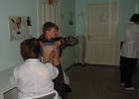
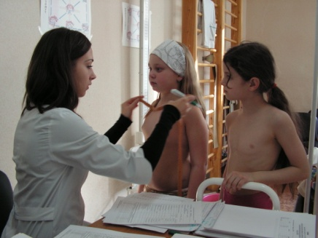
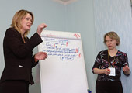
Формы работы вторичной профилактики
Целевое санитарно-гигиеническое воспитание, в т.ч. индивидуальное и групповое консультирование, обучение пациентов и членов их семей знаниям и навыкам, связанным с конкретным заболеванием;
Проведение диспансерных осмотров с целью оценки динамики состояния здоровья, проведения оздоровительных и лечебных мероприятий;

Slide 22
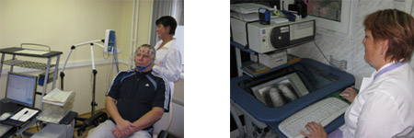
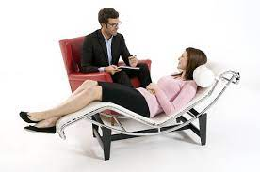
Вторичная профилактика
3. Проведение курсов профилактического лечения и целевого оздоровления, в т.ч.: лечебного питания, лечебной физкультуры, медицинского массажа, санаторно-курортного лечения;
4. Проведение медико-психологической адаптации к изменению состояния здоровья, формирование правильного восприятия и отношения к изменившимся возможностям и потребностям организма

Slide 23
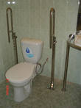
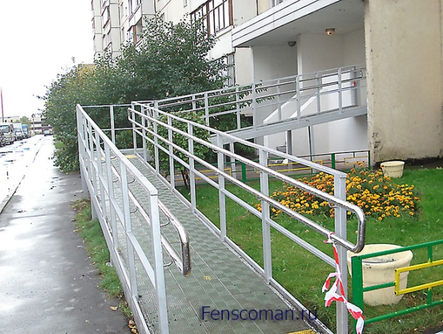
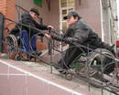
Вторичная профилактика
5. Проведение мероприятий медико-социального, государственного характера, направленных на снижение уровня влияния модифицируемых факторов риска, сохранение остаточной трудоспособности и возможности к адаптации в социальной среде, создание условий для оптимальной жизнедеятельности больных и инвалидов
Например архитектурно-планировочные решения, дополнительное лекарственное обеспечение, обеспечение медицинской и др. техникой)

Slide 24
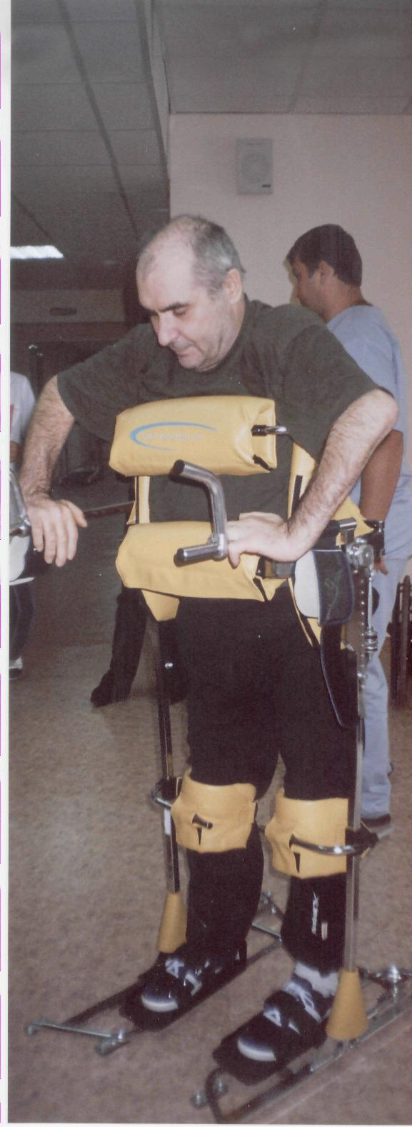
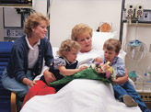
Третичная профилактика
Комплекс медицинских, психологических, педагогических и социальных мероприятий, направленных на устранение или компенсацию ограничений жизнедеятельности, утраченных функций, с целью возможно более полного восстановления социального и профессионального статуса.
Синонимы – реабилитация или восстановление здоровья

Slide 25
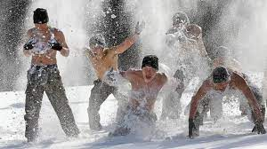
Медицинская профилактика
Специфическая (иммунопрофилактика)
Не специфическая (закаливание, стимулирование иммунитета с помощью витаминов и пищевых продуктов и др.)

Slide 26
Приоритет профилактики в сфере охраны здоровья населения
В соответствии с № 323 ФЗ от 21.11.2011г.
Разработка и реализация программ формирования здорового образа жизни, в т.ч. программ снижения потребления алкоголя и табака, борьба с немедицинским потреблением наркотических средств;
Осуществление профилактических и противоэпидемических мероприятий;
Осуществление мероприятий по раннему выявлению заболеваний, в т.ч. социально-значимых;
Проведение профилактических и иных медицинских осмотров, диспансеризации, диспансерного наблюдения
Обучение населения вопросам сохранения и укрепления здоровья

Slide 27
Определение социального маркетинга
Социальный маркетинг - это новая концепция социальной ответственности всех членов общества, которая ставит своей целью изменить поведение больших групп людей к лучшему для достижения социальной гармонии в обществе.
Социальный маркетинг занимается решением трех вопросов: убеждением (курение опасно для здоровья), побуждением или социальной практикой (формирование необходимости бросить курить), и принятием решения или социальным продуктом (улучшение здоровья, снижение риска).

Slide 28
Социальный маркетинг
Таким образом, социальный маркетинг означает усилия, направленные на убеждение людей и побуждение их к принятию конкретных мер или усвоению таких привычек поведения, которые, по общему признанию, являются полезными.
В отличии от санитарной пропаганды социальный маркетинг отражает мнение широкое группы людей, а не мнение «узкой группы», партии; проводится методом широкого обсуждения , а не в кулуарах; этичен в отличии от двойной морали; социальный маркетинг всегда предоставляет человеку право выбора в отличии от авторитарного мнения при пропаганде.

Slide 29
Условия реализации социального маркетинга
Люди должны знать, что, отдавая предпочтение той или иной линии поведения, они имеют возможность выбора (курение или физкультура).
Они должны понимать, к чему может привести их поведение (отдаленные эффекты в потомстве)
Люди должны иметь возможность принять нужные меры и выбрать линию поведения (помощники, внешние условия);
Они должны осознавать, что принятие рекомендуемых мер или линии поведения принесет им больше пользы, чем другой образ действий (экономия финансов, продвижение по службе).

Slide 30
Пример
В Красноярском крае ежегодно уровень экспериментирования с наркотиками составляет 16,1 на 100 обследованных 15-ти летних мальчиков и 10,7 на 100 обследованных 15-ти летних девочек.
Пик приобщения приходится на возраст 13-14 лет у мальчиков и 15-16 лет у девочек.
В крае – 167338 подростков 15-17 лет из них 23420 подростков «знакомы» с наркотиками.

Slide 31
Пример
Показ ролика социальной рекламы о профилактике курения в Великобритании позволил только за 1 день получить 10 тыс. звонков с просьбой оказать помощь в отказе от курения.
В Красноярске - показ ролика социальной рекламы о профилактике туберкулеза и рака легких привел к тому, что число посещений в поликлиники с профилактической целью увеличилось в 3 раза.

Slide 32
Не только СМИ…
Средства массовой информации — телевидение, радио, газеты и журналы. Что еще?
школы
профсоюзы
торговые фирмы
страховые компании
ассоциации
церкви
городские собрания

Slide 33
Пример указаний
Неконтролируемое высокое кровяное давление (проблема) может привести к сердечной недостаточности или инсульту (негативный исход).
Ежедневный прием лекарств (желаемое действие) может обеспечить долгую нормальную жизнь (польза или выгода).
Принимать нужное вам лекарство каждый день (желаемое действие) нетрудно.
Чтобы не забывать о приеме лекарств, можно класть пузырек с таблетками в сахарницу, прикреплять его к ручке зубной щетки или просить жену напоминать вам о лекарстве (приобретение навыка). Это очень легко.
Принимайте ваше лекарство ежедневно (желаемое действие) и вы успеете воспитать ваших внуков (награда).
Принимайте это гипнотизирующее средство каждый день (желаемое действие)! Вы будете рады, что делали это.

Slide 35
ВЕДУЩИЕ ФАКТОРЫ РИСКА РАЗВИТИЯ ЗАБОЛЕВАНИЙ У ДЕТЕЙ
Внутришкольная среда вносит до 21-27%
Антропотехногенные загрязнения среды – 30-57%
Социально-гигиенические условия жизни детей – 25-40%
Медицинское обеспечение (до 25%)

Slide 36
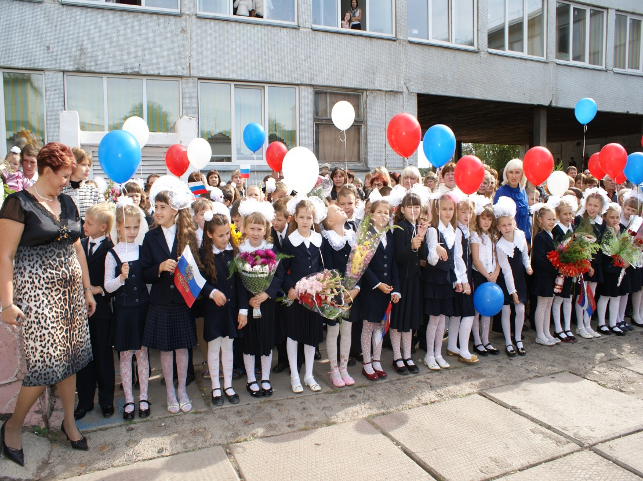
Состояние здоровья детей 6-7 лет поступающих в 1 класс школы
80 - 90% детей
имеют те или иные отклонения физического здоровья
18 - 20% имеют пограничные (негрубые) нарушения психического здоровья

Slide 37
Динамика показателей здоровья детей по России за последние годы
В 1,5 раза увеличилось количество школьников с дефицитом массы тела
Частота выявляемости хр. заболеваний возросла на 20%
У 25% школьников отмечается задержка полового созревания
Растет общая заболеваемость
Увеличивается смертность среди подростков
Увеличивается число беременностей у подростков
Увеличивается число болезней, предаваемых половым путем, включая ВИЧ-инфекцию
Увеличивается распространенность наркомании, токсикомании, алкоголизма

Slide 38
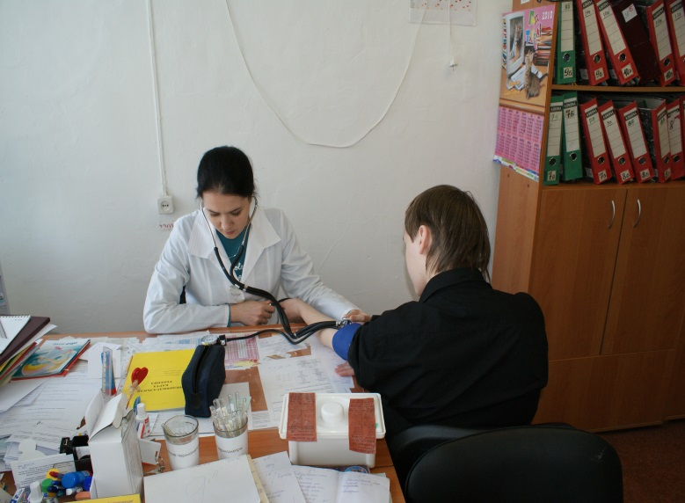
Увеличение числа подростков с первичной
артериальной гипертензией – 2,4% -18% и артериальной гипотензией - 7,8% - 15,9%
Нервно-психическими нарушениями страдают более половины учащихся массовых школ
(у старшеклассников и учащихся ПТУ показатель выше),
У учеников лицеев и гимназий - на 20% чаще, чем в массовой школе.
Мл. школьников ВДНС 480‰, у старшеклассников - 875 ‰.
Заболеваемость нервно-психическими болезнями увеличилась в 5 раз.

Slide 39
ПРОБЛЕМЫ ОРГАНИЗАЦИИ ПИТАНИЯ ДЕТЕЙ И ПОДРОСТКОВ
Недостаточный охват учащихся питанием
Формирования рациона питания детей (недостаточное потребление наиболее ценных в биологическом отношении пищевых продуктов, преобладание углеводно-жирового компонента)
Слабая инфраструктура и материально-техническая база школьного питания
Медленное внедрение новых форм организации питания детей
Недостаточная эффективность производственного контроля на объектах питания

Slide 40
Современные проблемы образования
Рост учебной нагрузки
Расширение программного материала
Неудовлетворительное материальное состояние ДОУ
Увеличение количества уроков и домашних заданий
Преобладание углубленных программ обучения
Перегрузка учебным материалом

Slide 41
Современное образование ориентировано на левополушарных детей (аналитические, речевые, алгоритмичные программы)

Slide 42
ТРУДОВАЯ ЗАНЯТОСТЬ ПОДРОСТКОВ
25-30% московских подростков подрабатывают и столько же хотели бы
Основное время подработки – каникулы (до 70%)
После учебных занятий работают 18%.
В выходные дни – 19%
2/3 подростков подрабатывают 1-3 мес. в течение учебного года
До полугода работают 8%
Более 10% подростков подрабатывают в течение всего года
В 25-30% случаев при работе нарушается продолжительность рабочего дня

Slide 43
НЕГАТИВНЫЕ ФАКТОРЫ ТРУДОВОЙ ЗАНЯТОСТИ ПОДРОСТКОВ
Неадекватная (низкая) заработная плата.
Неинтересный характер работы.
Тяжелые условия труда.
Большая длительность рабочего дня (в отдельные случаях до 12 часов).
Высокое нервное напряжение.
Неблагоприятный психологический климат в коллективе.
Более высокая по сравнению с неработающими сверстниками распространенность поведенческих факторов риска (курение, регулярное употребление алкоголя, приобщение к наркотикам).
Недостаточная продолжительность сна.
Ухудшение самочувствия, выраженное утомление подростков.

Slide 44
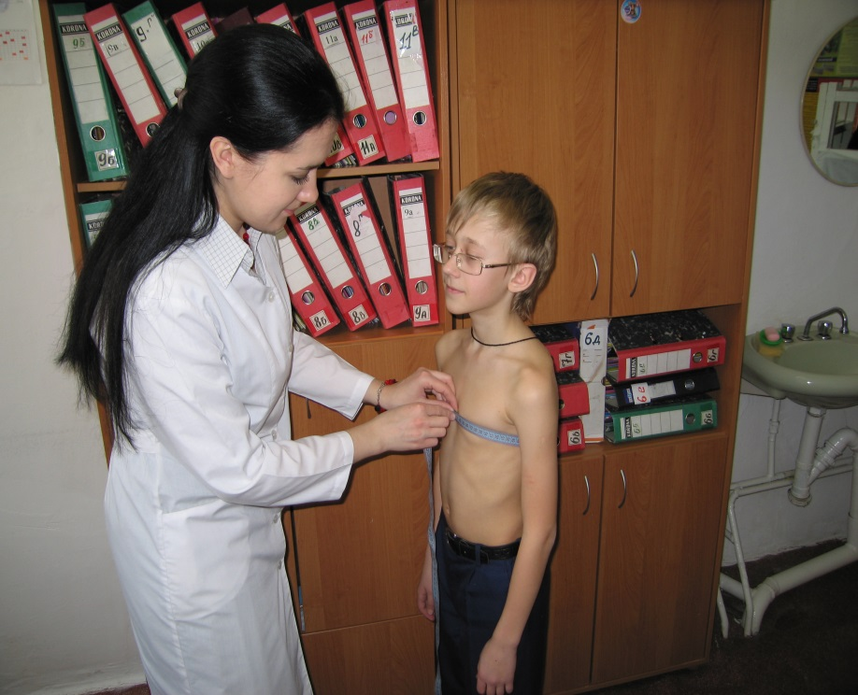
До 90% всей потребности в профилактической, диагностической и лечебной помощи реализуется в учреждениях первичного звена здравоохранения в детских поликлиниках

Slide 45
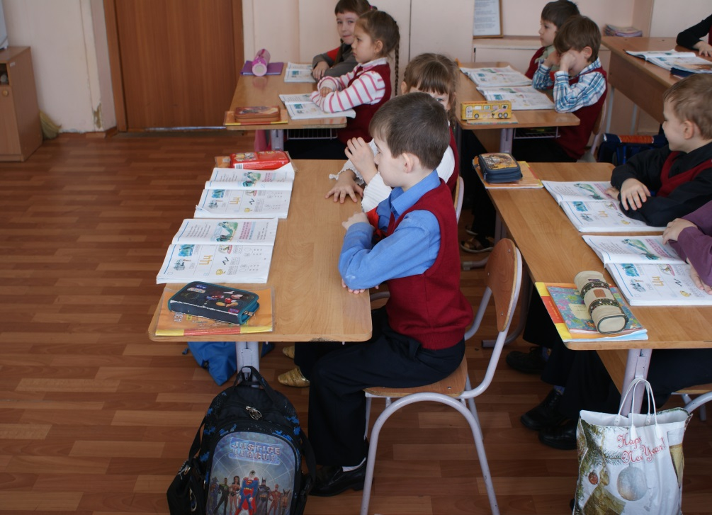
Первичная профилактика
1. Контроль за
санитарно-
гигиеническими
условиями.
2. Контроль и оказание
помощи в организации
учебно- воспитательной работы в виде участия в составлении расписания занятий и составления режима дня и занятий.

Slide 46
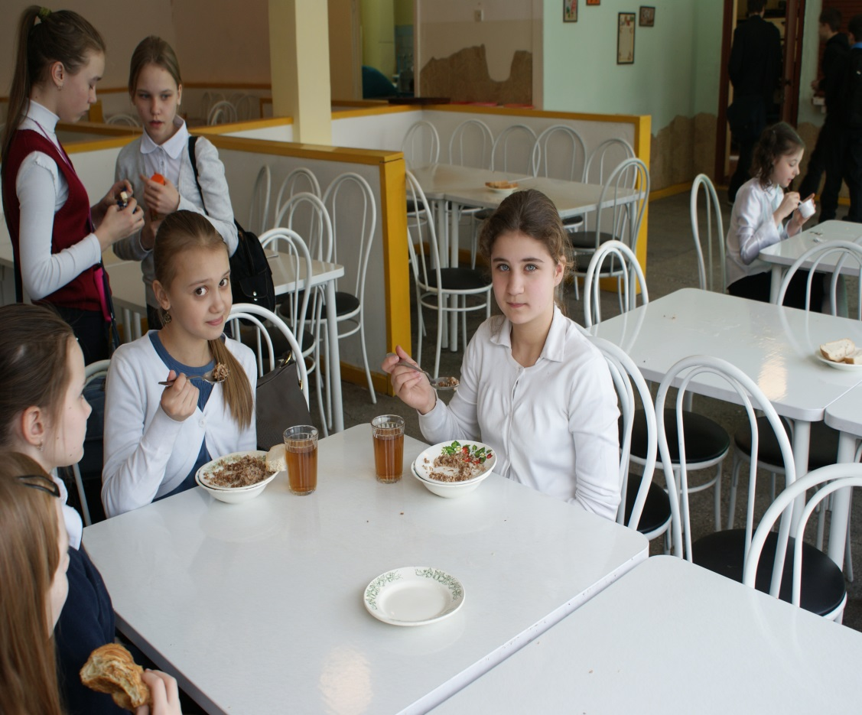
Питание
1. Контроль за состоянием фактического питания.
2. Контроль за санитарным состоянием пищеблока.
3. Составление меню.
4. Бракераж готовой продукции.
5. Контроль за выполнением натуральных норм.

Slide 47
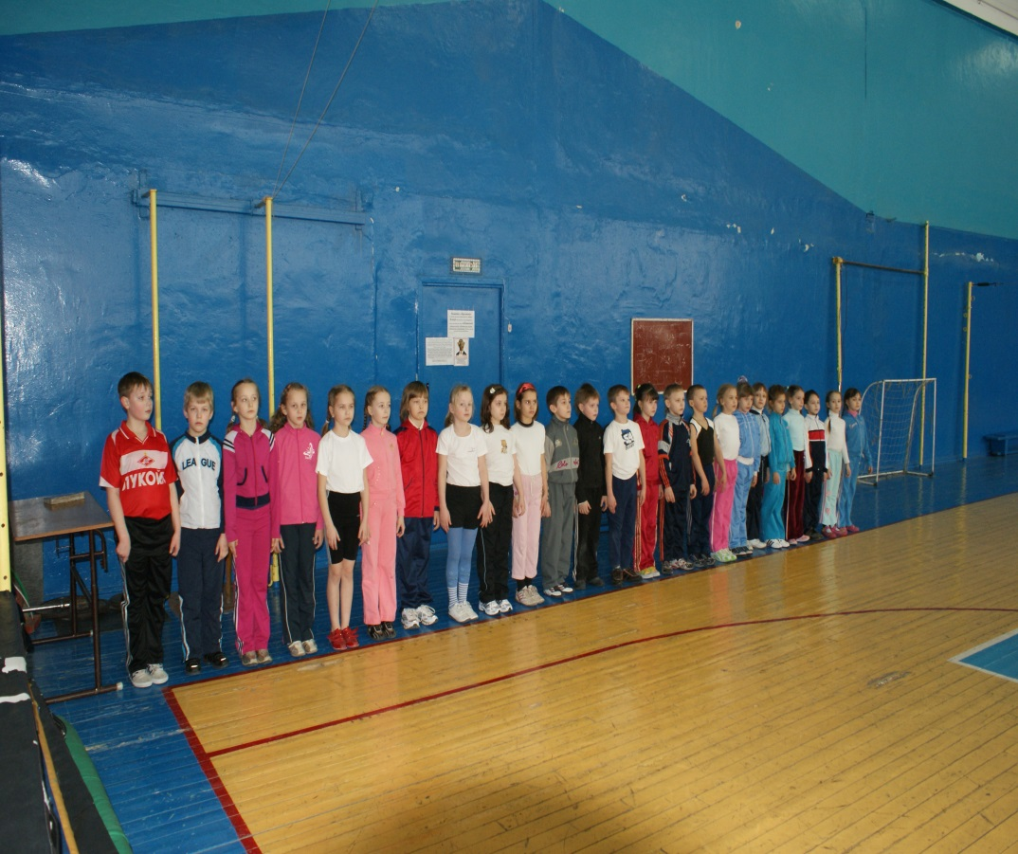
Физическое воспитание
1. Распределение на медицинские группы для занятий физической культурой.
2.Анализ эффективности физического воспитания с оценкой физической подготовки детей.
3. Осуществление контроля за организацией физического воспитания.

Slide 48
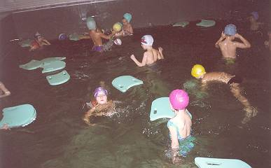
Гигиеническое воспитание
1. Рекомендации по организации и проведению гигиенического воспитания.
2. Организация мероприятий по профилактике близорукости, кариеса и нарушений осанки.
3. Контроль за организацией физического воспитания, закаливающих мероприятий.

Slide 49
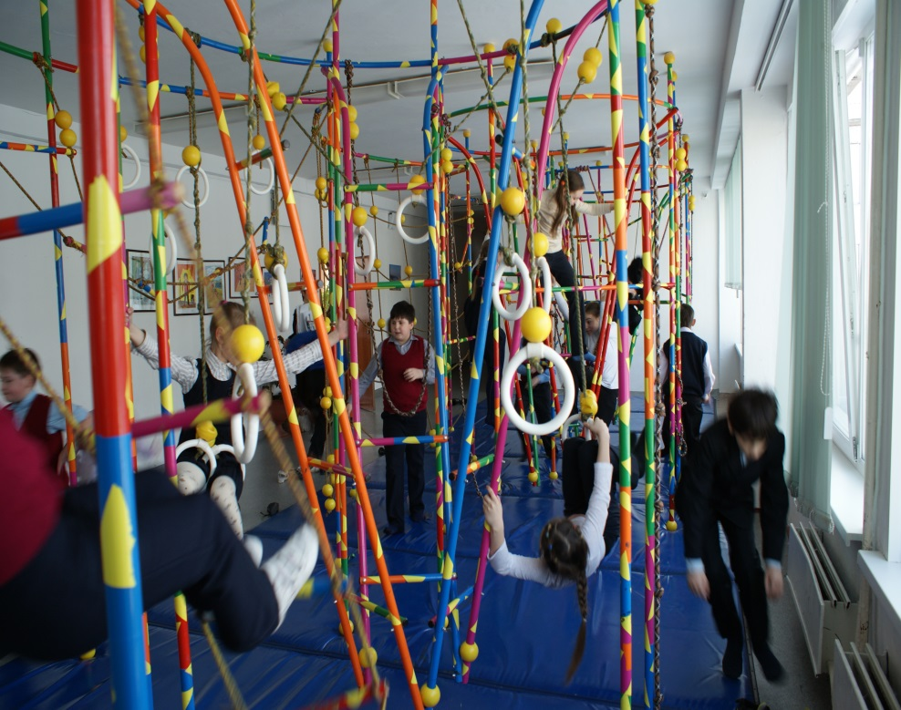
Методы профилактики сколиоза
Внимание врача, педагога и родителей к позе ребенка во время выполнения учебной работы
Соответствующая росту и правильно сконструированная парта и рабочий стол дома
Профилактика утомления
(в виде физкультурных минуток ), ввиду которого даже при соответствующей мебели ученик может принимать неправильное положение за партой
Рациональная диета

Slide 50
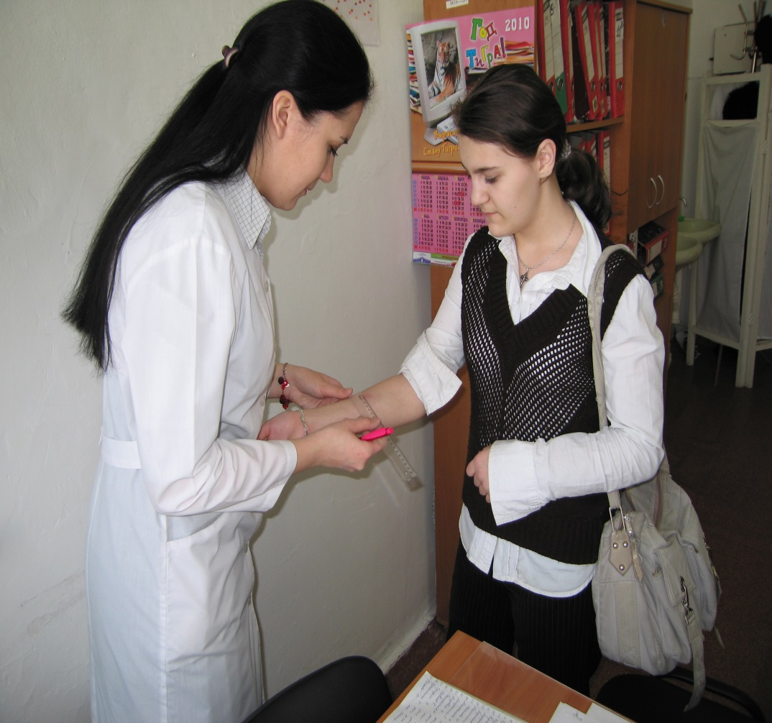
Иммунопрофилактика
1. Планирование и анализ вакцинации.
2. Осмотр перед прививками.
3. Проведение вакцинации.
4. Контроль за состоянием здоровья после прививки, регистрация местной и общей реакции.

Slide 51
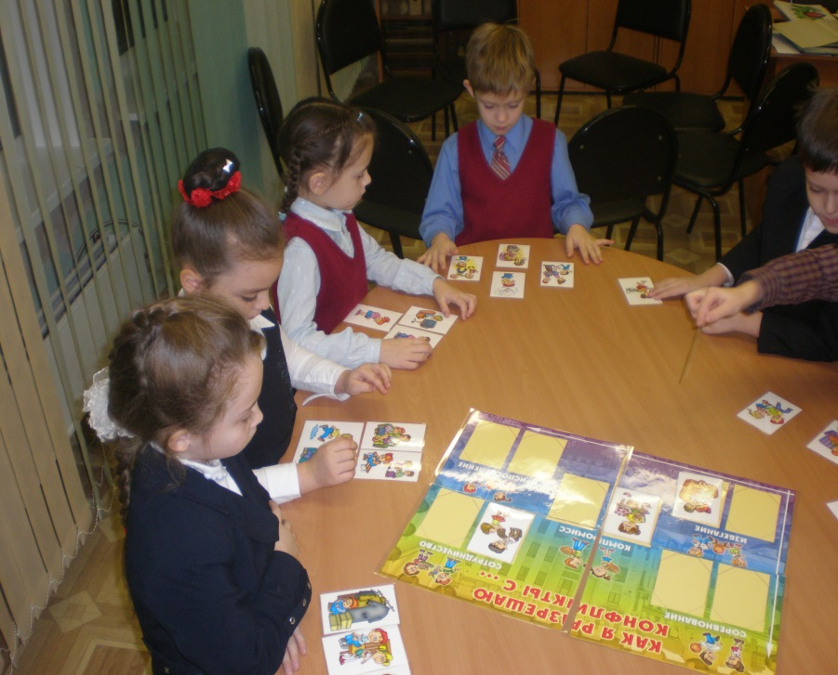
Мероприятия по обеспечению адаптации
1. Рекомендации по адаптации и её коррекции.
2. Контроль за течением адаптации и проведение медико-педагогической коррекции.
3. Проведение медико-педагогических мероприятий по формированию функциональной готовности к обучению.

Slide 52
Медико-педагогическая коррекция адаптации
Мероприятия общего плана, направленные на предупреждение перекрестного инфицирования, утомления и совершенствование приспособительных механизмов.
Повышение неспецифической реактивности ребенка.
Воздействие на метаболические звенья эмоционального стресса.
Уменьшение силы эмоционального стресса и предупреждение невротических расстройств.

Slide 53
Диспансеризация
1. Проведение углубленных профилактических осмотров.
2. Проведение скрининг тестов по выявлению отклонений в состоянии здоровья.
3. Рекомендации педагогическому персоналу по коррекции отклонений в состоянии здоровья.
4. Проведение назначенных оздоровительных мероприятий и контроль за их выполнением в детских поликлиниках.

Slide 54
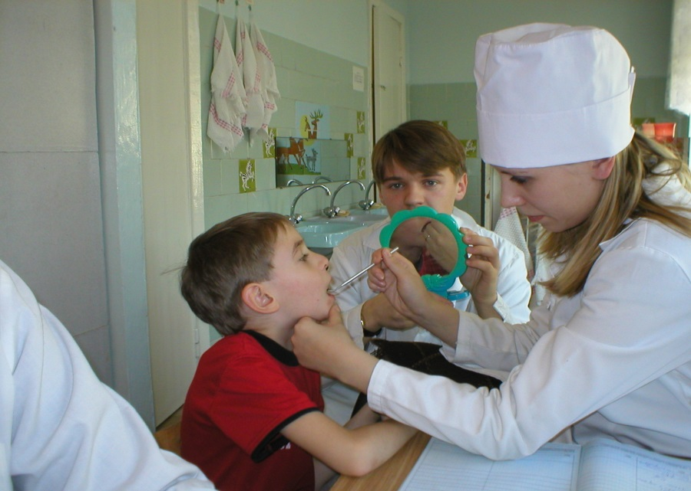
Недостаточная эффективность профилактических медицинских осмотров
проводимых ЛПУ, за счет низкой выявляемости функц. нарушений, начал. ст. хр. заболеваний, отклонений в ФР (в 3-8 раз ниже, чем при выборочных осмотрах специалистов НИИ гигиены и охраны здоровья детей и подростков ГУ НЦЗД РАМН).

Slide 55
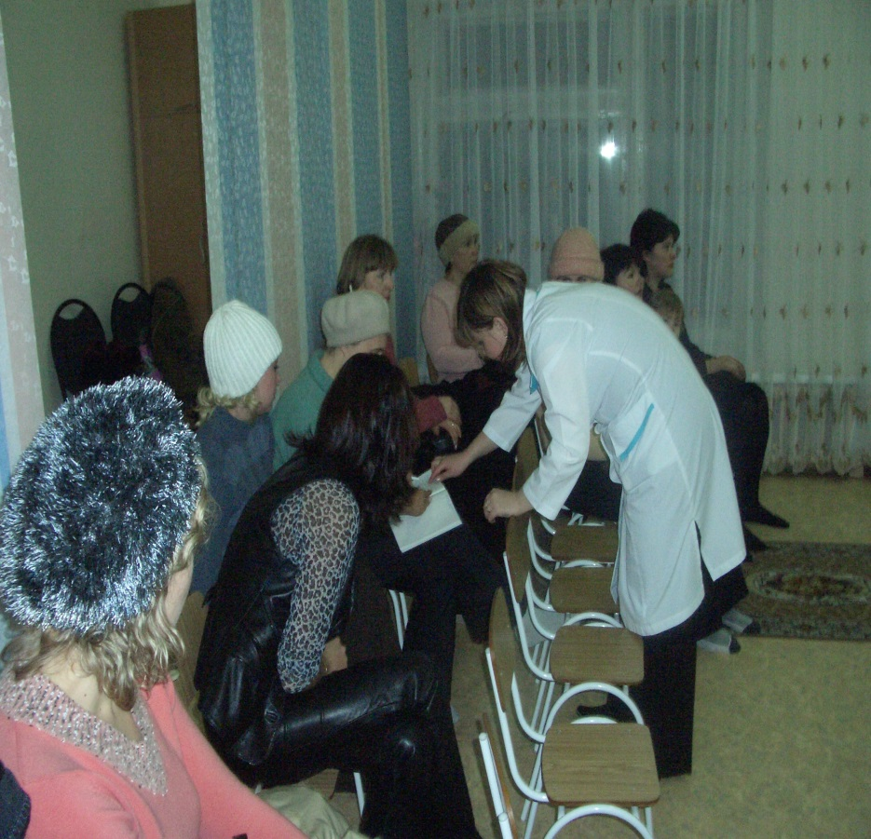
На доврачебном этапе проводится анкетирование родителей
1. Анкета для родителей, касающаяся анамнеза заболеваний ребенка.
2. Анкета для родителей младших школьников в возрасте от 7 до 10 лет включительно, направленная на выявление факторов риска развития нарушений здоровья (нарушение режима дня, питания, чрезмерные дополнительные учебные нагрузки и др.).
3. Анкета для учащихся старше 10 лет, направленная на выявление факторов риска развития нарушений здоровья (нарушение режима дня, питания, курение, употребление алкоголя и др.).
4. Анкета для выявления расстройств менструальной функции у девушек-подростков.

